Slide 1
课程汇报 | 数据分析与可视化
01
基于游戏行为日志的学生表现高级EDA分析
26M+
行为日志
train.csv 事件级记录
数据来源：Kaggle Predict Student Performance from Game Play。汇报重点不是建立复杂预测模型，而是通过数据清洗、描述统计、探索性分析和可视化，解释学生在游戏学习过程中的表现差异。
424,116
答题标签
题目-会话级结果
23,562
核心问题：学生答题表现的差异，是否可以从游戏过程中的行为数量、行为结构、时间推进、路径转移和空间探索中得到解释？
游戏会话
session 为分析主体
23题
题目范围
q1-q23 三个阶段
Kaggle Predict Student Performance from Game Play | 数据分析课程项目

Slide 2
一、研究问题
02
研究问题：从最终成绩回到学习过程
游戏日志数据的优势在于记录了学生完成任务的全过程。如果只看最终正确率，分析会停留在“答对多少”；本项目进一步关注学生在游戏中如何行动，以及这些行动是否能解释表现差异。
主问题
子问题1：结果层
子问题2：行为层
学生在游戏学习环境中的行为过程，能否解释不同题目、不同阶段上的答题表现差异？
总体正确率如何分布？哪些题目更难？不同 level_group 的正确率是否存在显著差异？
事件数量、事件类型和设置行为是否与答题表现相关？高低表现组的行为结构有何不同？
子问题3：过程层
分析定位：课程型数据分析报告，而不是机器学习竞赛方案。
从时间、路径和空间三个维度，能否进一步刻画学生的游戏推进方式和探索模式？
方法选择：描述统计、分组比较、相关分析、方差分析、过程可视化。
表达目标：每张图表都服务于一个明确结论，避免只展示图而不解释。
Kaggle Predict Student Performance from Game Play | 数据分析课程项目

Slide 3
二、数据来源与样本
03
数据由事件日志和答题标签组成，二者粒度不同
原始数据包含学生在游戏中的点击、导航、页面、时间、坐标等行为记录，以及每个 session 在 q1-q23 上的正确/错误标签。由于行为日志是事件级，标签是题目级，必须通过 session_id 和题号解析完成对齐。
train.csv
train_labels
session_id
level_group
行为日志
答题结果
连接键
阶段变量
约 2600 万行
424,116 条标签
统一行为与结果
0-4 / 5-12 / 13-22
样本处理说明
为什么不能直接合并
行为日志规模较大，课程分析中对 train.csv 采用前 150 万行进行行为探索，并删除抽样边界处不完整的 session。标签层面的题目正确率仍基于完整 train_labels 统计，以保证题目难度和阶段差异的稳定性。
如果直接把事件日志与标签表连接，会造成一个题目结果被同一 session 的多条事件记录重复复制。因此，本项目先在 session 层面聚合行为特征，再与标签结果对齐。
Kaggle Predict Student Performance from Game Play | 数据分析课程项目

Slide 4
三、数据预处理流程
04
预处理流程：从原始日志到会话级分析表
预处理的目标不是简单删除缺失值，而是解决大规模日志数据常见的粒度不一致、抽样边界、字段缺失、类别解析和特征聚合问题。
01
读取数据
02
解析标签
读取 train.csv 与 train_labels.csv，确认字段类型与规模。
拆分 session_id、题号和 correct，构造 q1-q23 结果表。
03
边界处理
04
缺失处理
识别抽样首尾不完整 session，并从行为样本中移除。
对坐标、页面、文本、事件名等字段分类处理。
05
会话聚合
06
阶段映射
统计事件数、事件类型数、累计时间、设置行为等特征。
按官方 level_group 对题目正确率进行分组。
07
高级特征
08
一致性校验
构造时间进程、转移矩阵和空间密度等过程特征。
检查样本量、极端值、统计检验和图文指标一致性。
Kaggle Predict Student Performance from Game Play | 数据分析课程项目

Slide 5
四、分析方法框架
05
分析框架：结果描述、行为解释与过程拓展
专业数据分析报告需要形成清晰的方法链。本项目先用描述统计确定表现差异，再用分组比较和相关分析解释行为因素，最后加入时间、路径和空间维度，展示游戏日志数据区别于普通表格数据的价值。
1. 描述性统计
2. 探索性分析
3. 统计检验
计算总体答题正确率、会话正确率分布、题目正确率排序和阶段均值，用于回答数据整体表现和差异位置。
比较高低表现组的事件类型、点击数量、设置行为等变量，识别可能与表现相关的行为特征。
对官方 level_group 的正确率差异进行方差分析，并对行为变量与正确率计算相关系数。
4. 高级EDA
结果层回答：哪些题、哪些阶段表现不同？
将行为日志转化为标准化时间进程、事件转移矩阵和空间点击密度，从过程角度解释学习行为。
行为层回答：学生做了哪些动作，这些动作与表现如何相关？
过程层回答：学生在何时、按何种顺序、在哪些位置进行探索？
Kaggle Predict Student Performance from Game Play | 数据分析课程项目

Slide 6
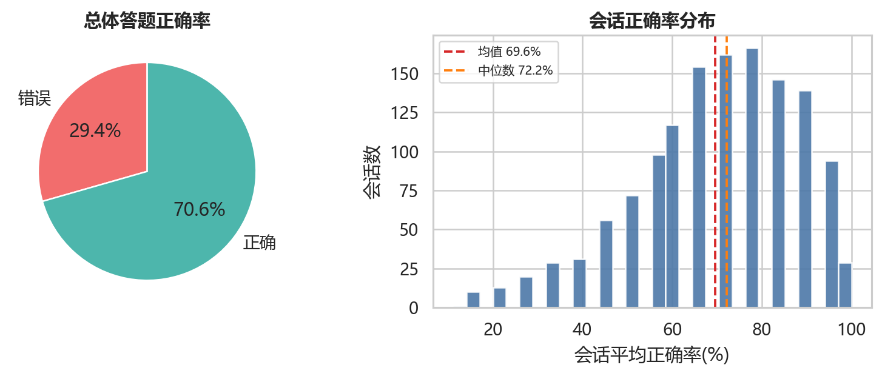
五、总体表现
06
总体正确率约 70.6%，但会话之间仍存在明显分布差异
总体答题正确率按所有题目作答记录计算，反映整体平均水平；会话正确率先对每个 session 计算正确率，再观察不同会话之间的分布。二者结合可以同时回答“整体表现如何”和“学生差异有多大”。
70.6%
23题
总体答题正确率
会话正确率基础
题目-作答层面
每个 session 逐题汇总
图表说明
饼图展示整体答题结果中正确与错误的比例，分布图展示各 session 的平均正确率。若只看总体正确率，会忽略不同学生或不同会话之间的差异；若只看会话分布，又不容易直观看到全局正确与错误的比例。
分析结论
整体正确率处于中等偏高水平，说明任务并非整体过难。但后续仍需要按题目和阶段拆分，因为总体平均值可能掩盖局部高难题和阶段性下降。
Kaggle Predict Student Performance from Game Play | 数据分析课程项目

Slide 7
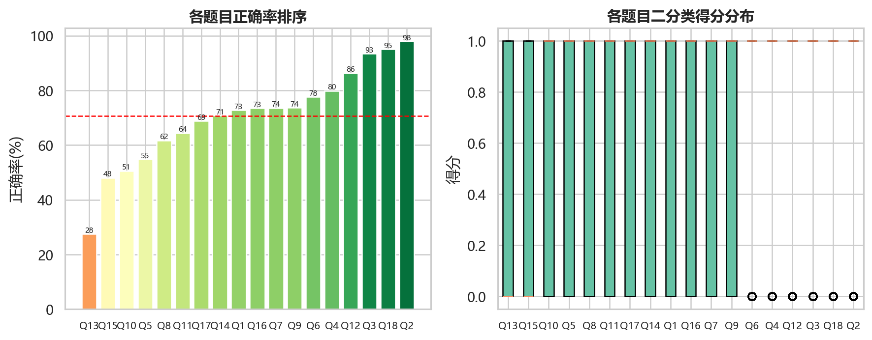
六、题目难度
07
题目难度并不均匀，Q13 是最突出的困难点
对 q1-q23 分别计算正确率后，可以看到题目之间存在明显难度差异。这一步是后续阶段分析和行为解释的基础，因为不同题目对学生的信息整合和推理要求可能不同。
Q13
最难题，正确率约 27.5%
Q2
最易题，正确率约 97.9%
读图方式
排序图突出题目正确率的梯度变化。重点不在单个柱形，而在于题目难度分布存在断层。
分析含义
Q13 显著低于其他题目，提示该题可能对应更复杂的线索整合或游戏阶段转换。
Kaggle Predict Student Performance from Game Play | 数据分析课程项目

Slide 8
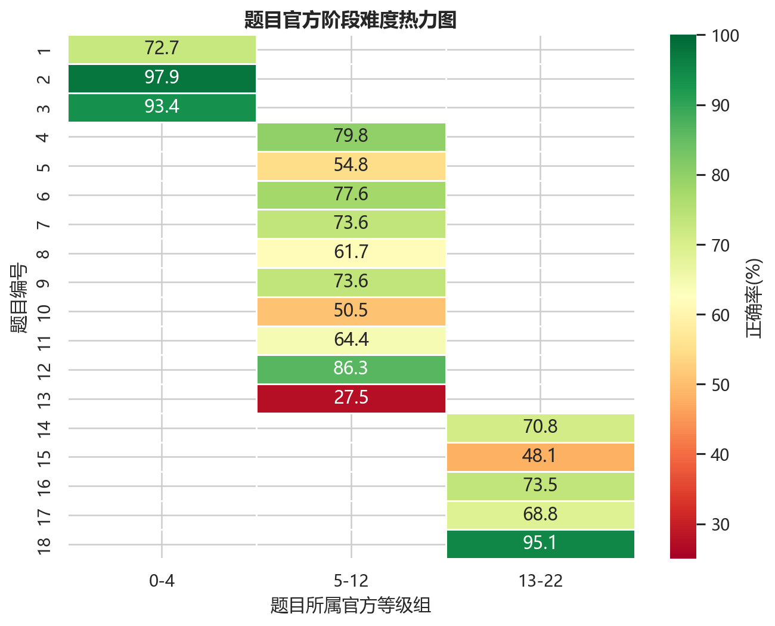
七、阶段差异
08
中段 level_group 是表现下降最集中的阶段
按官方 level_group 将题目划分为 0-4、5-12、13-22 三个阶段，可以把题目难度与游戏进程联系起来。阶段维度比单独题号更适合讨论学生在游戏推进中的学习压力变化。
0-4
88.0%
5-12
65.0%
13-22
71.2%
统计检验
单因素方差分析结果为 F=7189.15，p<0.001，说明三个阶段的正确率差异具有统计显著性。
解释方向
5-12 阶段正确率最低，可能说明中段任务对线索定位、信息整合或游戏机制理解的要求更高。后段正确率回升，可能与学生逐渐熟悉任务规则有关。
Kaggle Predict Student Performance from Game Play | 数据分析课程项目

Slide 9
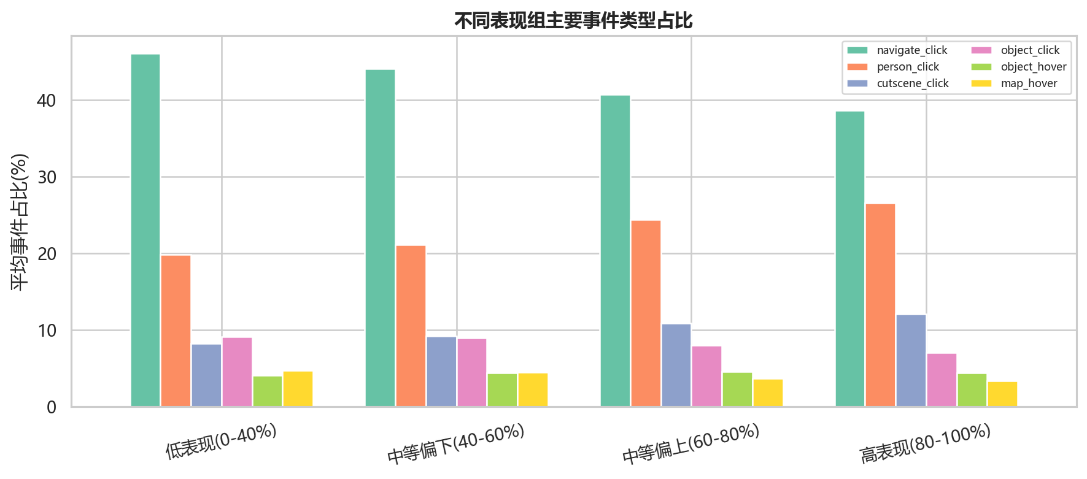
八、行为结构
09
不同表现组的事件类型结构存在差异
行为日志不仅记录学生是否答对，还记录学生在游戏中的具体操作类型。将 session 按表现分组后比较事件类型，可以观察高低表现组是否具有不同的行为模式。
图表说明
图中按表现分组展示不同事件类型的平均数量。相比只看总事件数，事件类型构成更能反映学生是导航、观察、点击、回看还是进行其他交互。
主要发现
高低表现组并不是所有事件同步增减，而是在若干事件类型上呈现结构性差异。这说明学生表现差异可能与行为策略有关，而不仅是活跃程度不同。
解释边界
事件类型本身仍是粗粒度变量，不能直接说明认知过程。更稳妥的做法是继续结合时间顺序和空间位置，判断这些行为是否构成低效探索或有效推进。
Kaggle Predict Student Performance from Game Play | 数据分析课程项目

Slide 10
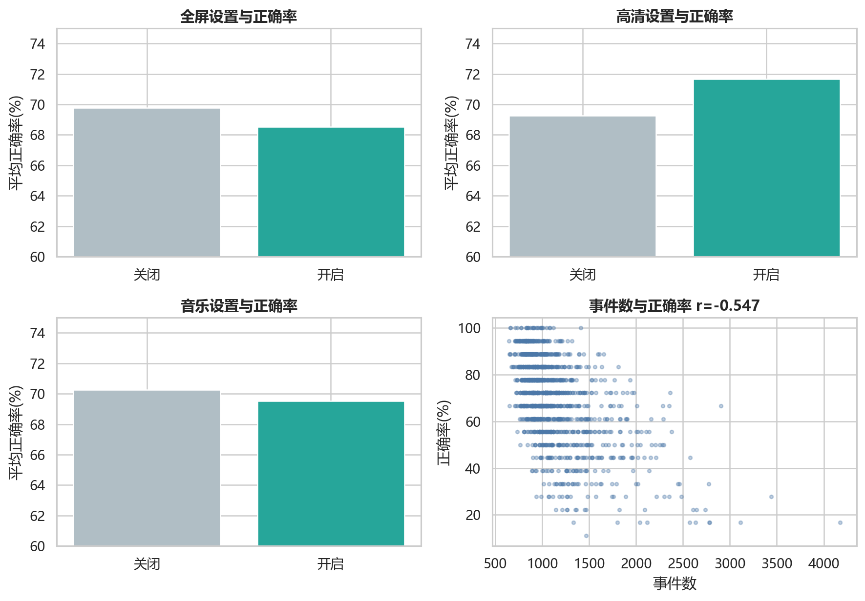
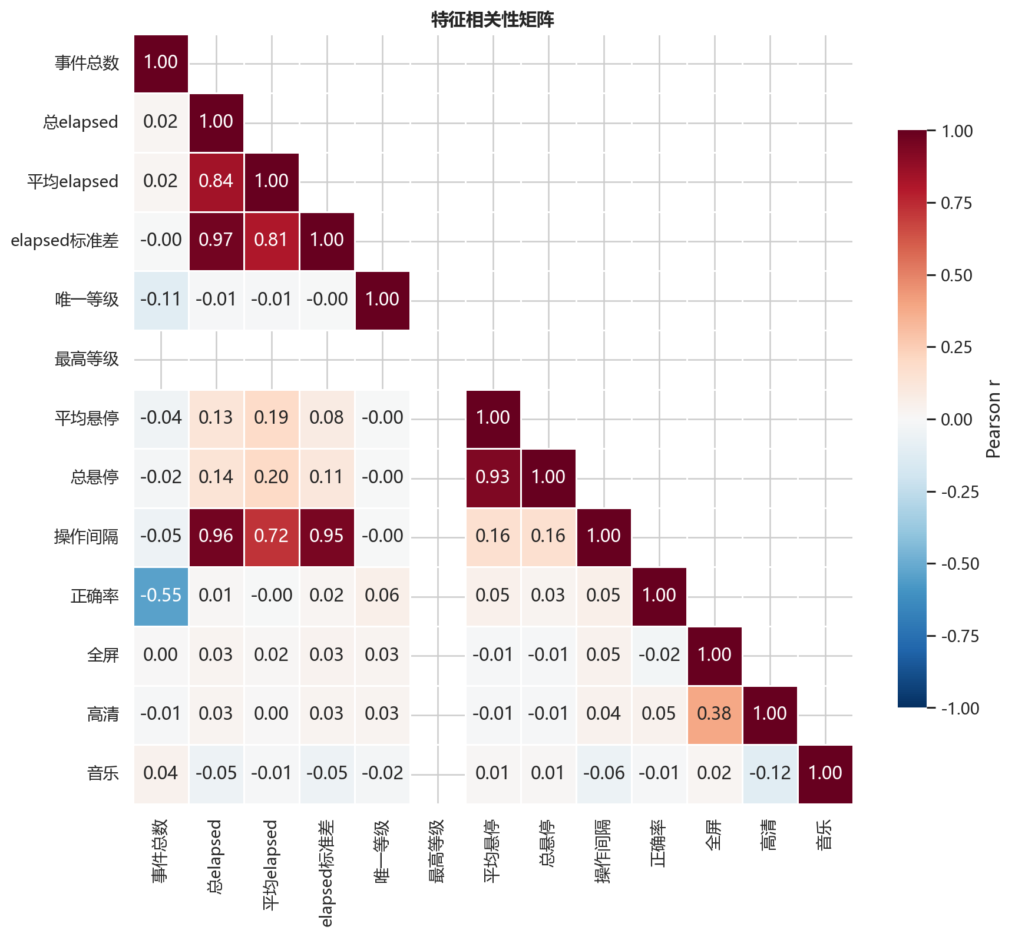
九、变量关系
10
事件数量与表现显著负相关，活跃不等于有效
在学习分析中，常见误区是把活跃度等同于学习效果。但本数据中，事件数量与平均正确率呈显著负相关，说明更多操作可能包含重复试错、回退或迷失行为。
r=-0.547
分析解释
方法提醒
事件数 vs 平均正确率
负相关并不意味着“少操作一定更好”，而是提示高频操作可能对应低效探索。学生如果反复点击、来回切换或频繁调整，可能说明其尚未找到有效线索。
相关分析只能说明变量同步变化，不能证明因果。因此，下一步需要借助时间、路径和空间维度来理解这些高频事件到底发生在何处、何时、以何种顺序出现。
p<0.001
Kaggle Predict Student Performance from Game Play | 数据分析课程项目

Slide 11
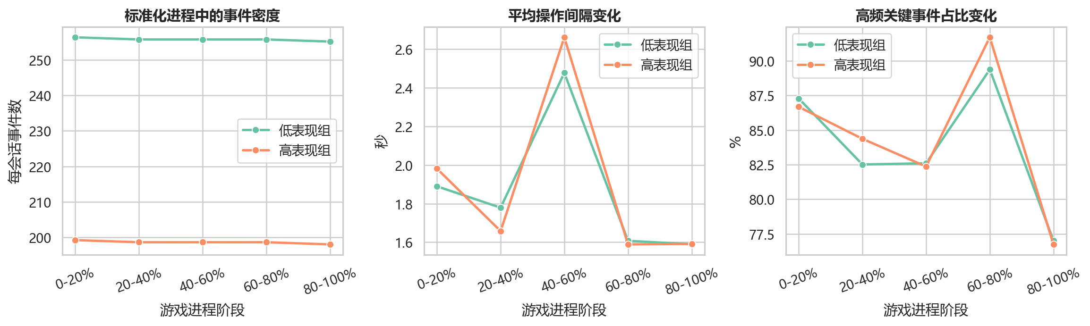
十、时间维度
11
总耗时关系不显著，但过程节奏值得观察
不同 session 的绝对时长差异较大，直接比较累计耗时容易受到会话长度影响。因此，本项目将游戏进程标准化，观察学生在相对进程中的行为变化。
r=0.013
累计耗时 vs 正确率
p=0.6279，不显著
图表说明
标准化时间进程把不同长度的 session 放到同一横轴上比较。这样可以观察行为在游戏前段、中段、后段是否出现集中或波动。
分析结论
单纯花费更长时间并不必然带来更高正确率。更有解释力的是学生在关键阶段是否出现重复探索、突然增加的操作密度或后期补救行为。
Kaggle Predict Student Performance from Game Play | 数据分析课程项目

Slide 12
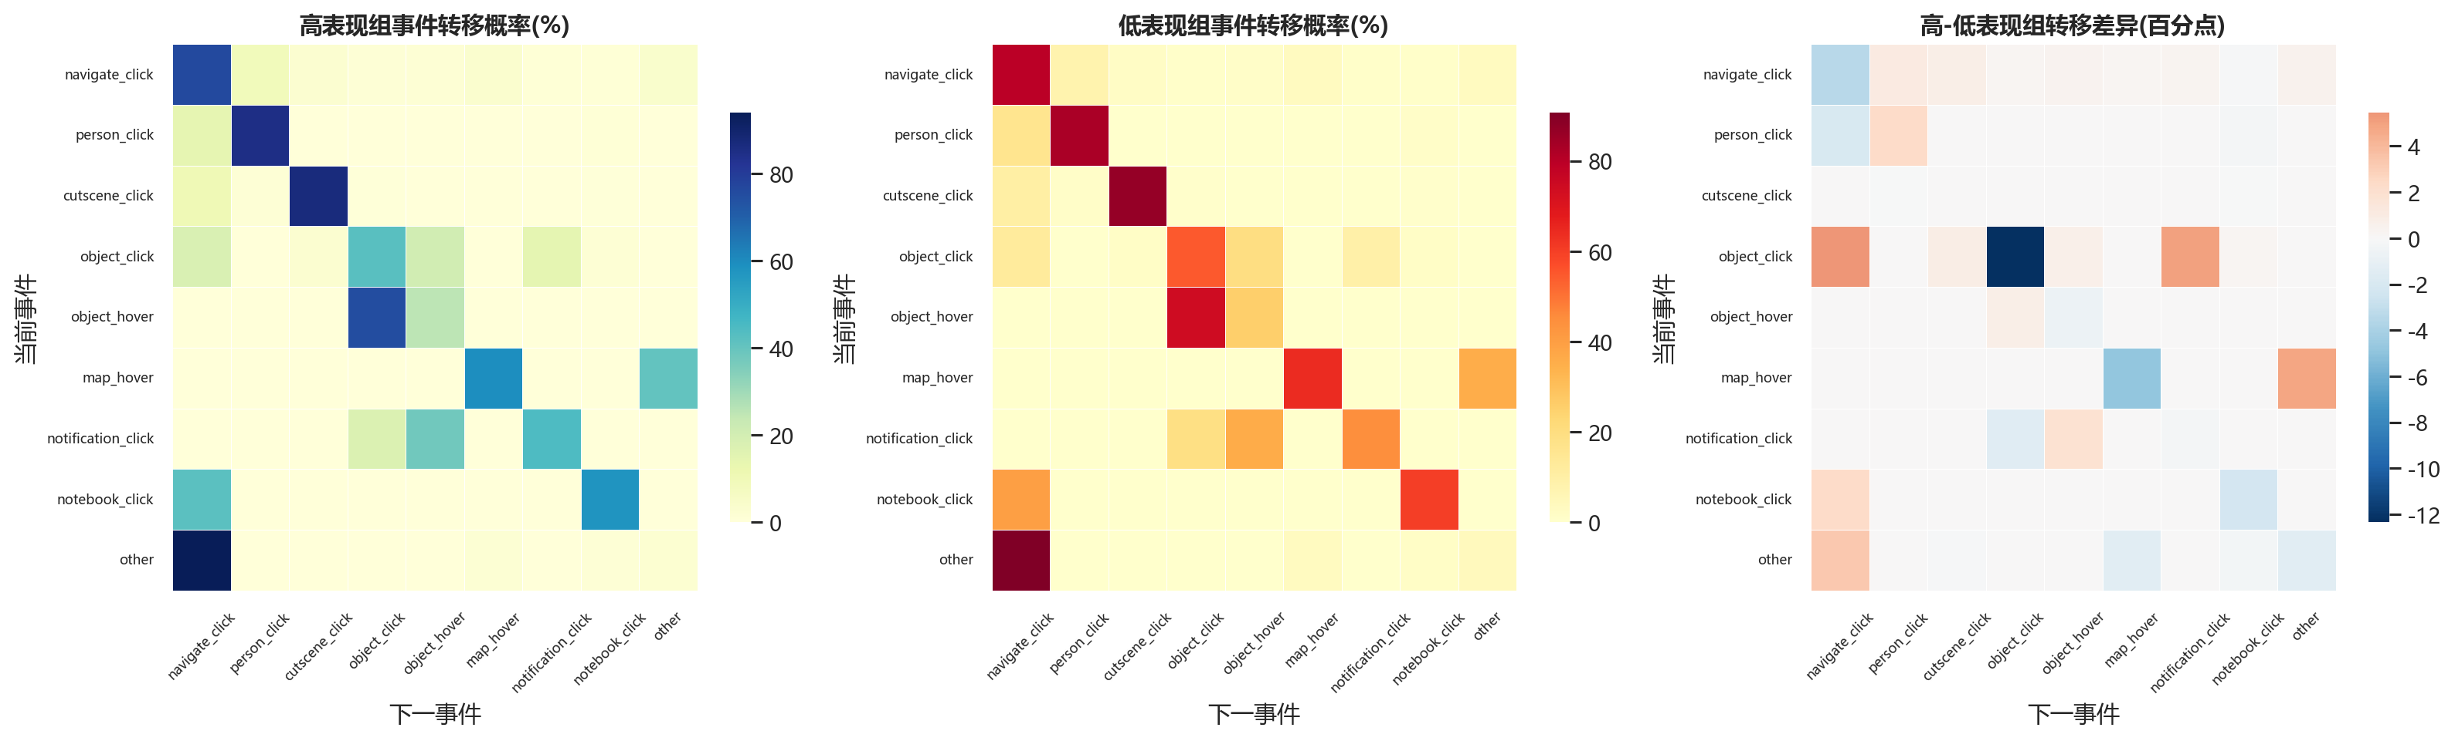
十一、路径维度
12
事件转移矩阵揭示学生行为的顺序结构
事件频数只能回答“做了多少”，转移矩阵进一步回答“一个动作之后更可能接着做什么”。对于游戏学习任务，行为顺序比单个动作更接近真实的学习路径。
读图方式
矩阵中的颜色深浅表示从一种事件转移到另一种事件的频率。对角线较深可能代表同类行为连续重复，非对角线较深则代表稳定的行为切换。
分析意义
如果低表现组出现更多重复或回退转移，可能说明其在界面中反复寻找线索；如果高表现组路径更短更稳定，则可能代表目标识别更清楚。
后续拓展
可以进一步按 level_group 或题目分别构造转移矩阵，观察中段困难任务是否伴随特定的低效路径。
Kaggle Predict Student Performance from Game Play | 数据分析课程项目

Slide 13
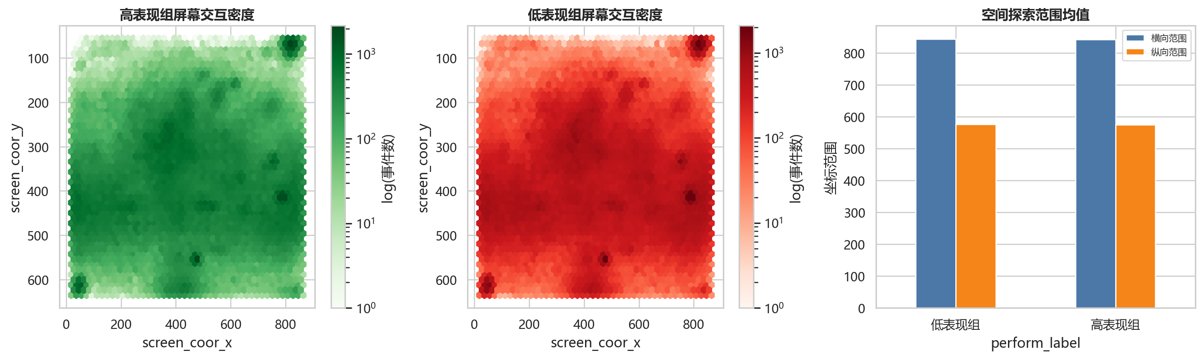
十二、空间维度
13
空间热区补充了“学生在哪里探索”的证据
游戏日志包含坐标信息，因此可以将点击位置转化为空间密度图。空间分析不能直接判断学生是否理解题目，但可以描述其交互范围、注意力集中区域和探索位置差异。
空间发现
热区图显示学生点击并非均匀分布，而是集中在界面中的若干区域。不同表现组若呈现不同热区，说明其注意力分配和界面探索策略可能存在差异。
联合解释
空间维度应与时间和路径结合使用：时间回答何时行动，路径回答按什么顺序行动，空间回答在哪里行动。三者结合后，过程画像更完整。
局限说明
由于没有完整复原游戏界面语义，空间热区主要用于描述探索范围，不能直接判断点击是否有效或是否对应正确线索。
Kaggle Predict Student Performance from Game Play | 数据分析课程项目

Slide 14
十三、主要结论
14
主要结论：学生表现差异可以从过程行为中得到解释
基于以上分析，可以对最初研究问题作出回答：游戏日志不仅能展示最终答题表现，也能提供行为过程层面的解释证据。
01
整体表现中等偏高，但题目难度差异明显
02
中段阶段是表现下降的关键位置
总体正确率约 70.6%，但 Q13 正确率约 27.5%，说明平均值掩盖了局部高难题。
0-4、5-12、13-22 三个阶段正确率分别约 88.0%、65.0%、71.2%，差异显著。
03
活跃度不能简单等同于学习效果
04
时间、路径、空间共同构成过程画像
事件数与平均正确率显著负相关，提示频繁操作可能包含低效探索、重复试错或迷失行为。
标准化时间进程、事件转移矩阵和空间热区，使分析从结果描述推进到学习过程解释。
Kaggle Predict Student Performance from Game Play | 数据分析课程项目

Slide 15
十四、讨论与改进
15
讨论：图表有效地回答了问题，但仍有进一步深化空间
本项目围绕课程要求完成了数据整理、清洗、预处理、描述统计、探索性分析、可视化展示和结论讨论。分析重点在于提出清楚的问题，并用合适图表展示数据分布、变量关系、类别差异、时间变化和空间特征。
图表有效性
分析不足
题目难度图和阶段热力图有效定位了表现差异；行为分组图和相关矩阵揭示了行为变量与表现之间的关系；时间进程、转移矩阵和空间热区体现了高级 EDA 的过程视角。
行为分析基于抽样日志，样本覆盖不如完整训练集；空间坐标尚未与游戏界面元素完全对应；相关分析不能证明因果；部分行为变量仍较粗粒度。
后续改进
最终回答
可以使用完整日志构建更稳定的会话特征；按题目和阶段分别建立转移矩阵；结合题目文本和游戏界面语义解释空间热区；在 EDA 基础上构建轻量预测模型验证特征价值。
学生表现差异不仅体现在答题结果上，也体现在游戏过程中的行为选择、节奏推进、路径转移和空间探索方式上。高级 EDA 的价值，是把这些过程痕迹转化为可解释、可讨论的证据。
Kaggle Predict Student Performance from Game Play | 数据分析课程项目

